Slide 1
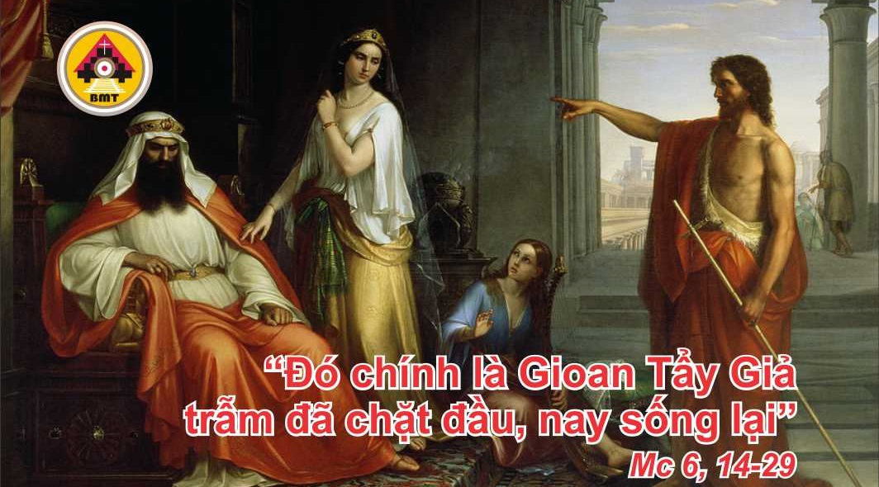

THỨ SÁU TUẦN IV THƯỜNG NIÊN A

Slide 2
Ca Nhập Lễ
Lạy Chúa là Thiên Chúa chúng tôi, xin cứu độ chúng tôi, từ khắp muôn dân, xin thu họp chúng tôi về, để chúng tôi được ca tụng thánh danh Chúa, và được vinh dự ngợi khen Chúa.

Slide 3

Bài Đọc 1: Hc 47, 2-13
“Ðavít đã thành tâm ca tụng và yêu mến Thiên Chúa”.
Trích sách Huấn Ca.

Slide 4
Đáp Ca
Tv 17, 31. 47 và 50. 51.
Tán tụng Thiên Chúa là Ðấng cứu độ tôi (c. 47b).

Slide 5
Alleluia: Mt 4, 4b
Alleluia-alleluia: – Người ta sống không nguyên bởi bánh, nhưng bởi mọi lời do miệng Thiên Chúa phán ra. – Alleluia.

Slide 6
Phúc Âm: Mc 6, 14-29

Slide 7


Slide 8

DÂNG LỄ

Slide 9
CA HIỆP LỄ
Xin cho tôi tớ Chúa được thấy long nhan dịu hiền, xin cứu độ tôi theo lượng từ bi của Chúa. Lạy Chúa, xin đừng để tôi phải hổ ngươi vì đã kêu cầu Chúa.

Slide 10
CA KẾT LỄ

Slide 11
THỨ SÁU TUẦN IV THƯỜNG NIÊN A

